Slide 1
Numerical Method
신소재 20071157 이준호

Slide 2
Numerical Method
Homework No.1(복습)
현재 사용하고 있는 컴퓨터가 single precision에서 구분할 수 있는 수의 정밀도가 어느 정도인지 프로그램을 짜서 확인하고, 이 system이 몇 개의 bit로 가수(mantissa)를 표현하는지 판정하시오.

Slide 3
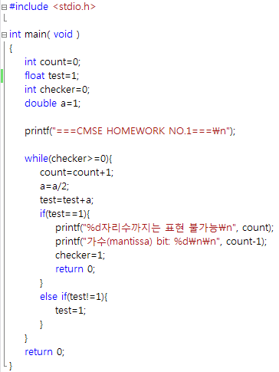
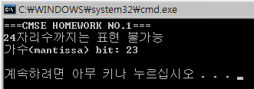
복습문제(single precision)

Slide 4
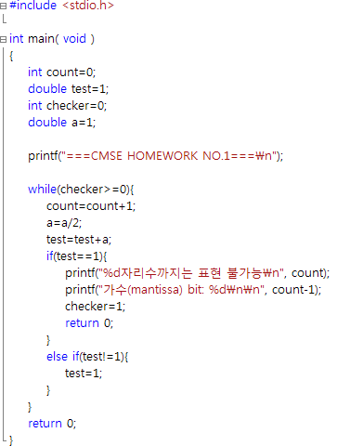
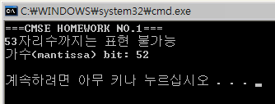
복습문제(double precision)

Slide 5
고찰
Single precision에 대해 23bit로 가수(mantissa)판정한다.
double precision에 대해 52bit로 가수(mantissa)판정한다.
따라서 가수(mantissa) 에 Bit를 할당을 많이 하는 double precision이 유효숫자를 single precision보다 더 정확하게 출력하는 것을 알 수 있다.

